Slide 1
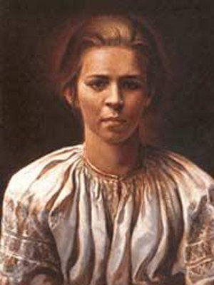
ЛЕСЯ УКРАЇНКА
ДРАМА-ФЕЄРІЯ
«ЛІСОВА ПІСНЯ”

Slide 2

Леся Українка (1871 – 1913) – найславніша українська поетеса, послідовний та енергійний борець за утворення українського народу, за його консолідацію в політичну націю. Вся сукупність її творів – це образ ідеальної землі, земного раю, що зветься «Україною». З’явився цей образ – і цілі маси людей збагнули, що вони не просто обивателі, а українці, що це звання їх зобов’язує, що їм є за що боротись і віддавати життя.
Як кожен ідеал, цей образ не може бути повністю втіленим у земному житті, але він і сьогодні зобов’язує нас випростатись і вірно служити тій високій ідеї, що зветься «Україною».

Slide 3
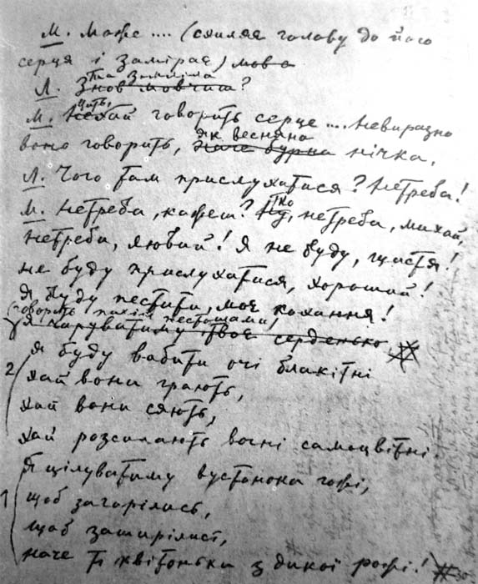
АВТОГРАФ «ЛІСОВОЙ ПІСНІ»

Slide 4
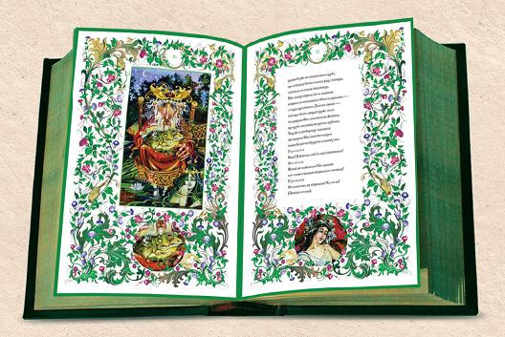
Не з античних сюжетів, а на «місцевому» матеріалі зродилася геніальна драма-феєрія Лесі Українки «Лісова пісня». Це поетичний і трагічний твір про красу чистого кохання, про високу мрію людини, про її одвічний потяг до прекрасного, до людяного. Прекрасне в природі, як і в людській душі, ніколи не вмирає.

Slide 5
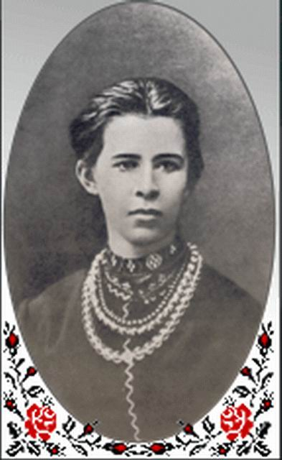
«Писала я її дуже недовго, 10 – 12 днів, і не писати ніяк не могла, бо такий уже був непереможний настрій, але після неї я була хвора і досить довго «приходила до пам'яті»… Далі я заходилася її переписувати, ніяк не сподіваючись, що се забере далеко більше часу, ніж саме писання, – от тільки вчора скінчила сю мороку, і тепер чогось мені шия і плечі болять, наче я мішки носила…
Мені здається, що я просто згадала наші ліси та затужила за ними. А то ще я й здавна тую Мавку «в умі держала», ще аж із того часу, як ти в Жабокричі мені щось про мавок розказувала, як ми йшли якимсь лісом з маленькими, але дуже рясними деревами. Потім я в Колодяжному в місячну ніч бігала самотою в ліс (ви того ніхто не знали) і там ждала, щоб мені привиділась Мавка. І над Нечімним вона мені мріла, як ми там ночували – пам'ятаєш – у дядька Лева скулинського. Видно, вже треба було мені її колись написати, а тепер чомусь прийшов «слушний час» – я й сама не збагну чому. Зачарував мене сей образ на весь вік».

Slide 6
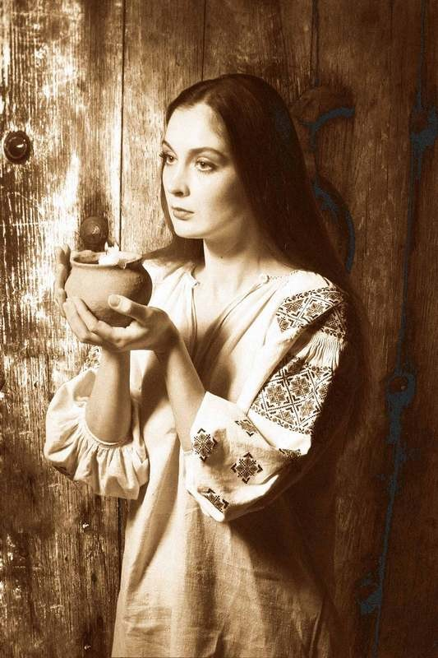
В основі головного конфлікту «Лісової пісні» лежить вічна суперечність між високим покликанням людини й тією буденщиною, яка часто руйнує поезію людської душі. Драма переповнена образами, створеними народною уявою і реальними особами. Мавка — дівчина з лісу. Пробуджена до життя весною та грою на сопілці Лукаша, вона оживає. З багатою, щедрою душею прийшла Мавка до людей. Від чистого кохання розквітає та збагачується душа «людського хлопця» Лукаша. Але на перешкоді їхнього щастя стоять буденні людські клопоти, які поступово засмоктують у своє болото Лукаша. Меркне в його душі все прекрасне, властиве його поетичній натурі.

Slide 7
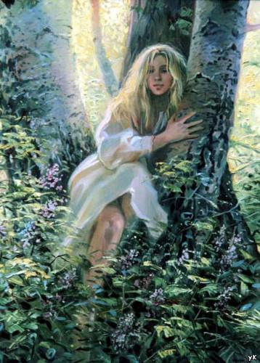
Образ Мавки уже традиційно в українській літературі вважається втіленням одухотвореної природності, незнищенності людського духу, символом чистого справжнього кохання, щирих природних почуттів. Недарма саме цей образ став одним із вершинних у творчості Лесі Українки, поетеси, чия творчість позначена наявністю складних символістичних художніх структур, пошуками нового естетичного тла для розгортання традиційних міфологічних та легендарних сюжетів.

Slide 8
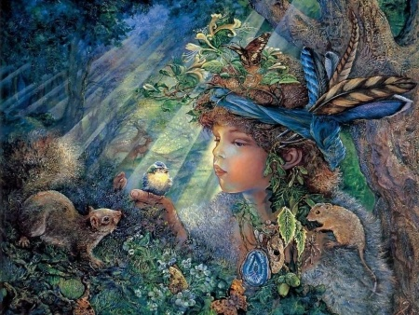
Мавка є центральним образом у драмі-феєрії «Лісова пісня», і тому досить цікаво прослідкувати за його розгортанням протягом твору. Мавка, від народження будучи істотою природною, несе в собі нерозчленовану міфологічну свідомість, позбавлену таких понять, як смерть, трагічність, зрада і кохання. Усі почуття її позбавлені людської глибини і неоднозначності, двоїстості. Але з часом вона докорінно міняється. Чому? Музика сопілки Лукаша пробуджує у Мавки здатність осягнути драматизм переживання, тобто навчитися жити і вмирати, бути, людиною. Ознакою початку переродження лісової істоти є її сльози:
Хіба я плачу?
А справді... Ні-бо!
То роса вечірня.
Заходить сонце.

Slide 9
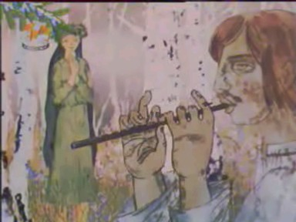
Музика єднає Мавку з Лукашем, вчить дівчину нових для неї почуттів і дарує обом прекрасний світ кохання: Ти сам для мене світ, миліший, кращий, ніж той, що досі знала я, а й той покращав, відколи ми поєднались...

Slide 10
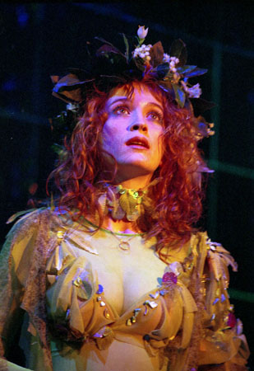
Однак поступово рай для Мавки перетворюється на пекло, тому що вона не може органічно увійти у світ людини, зрозуміти И приземлені інтереси, перебороти в собі незнищенне прагнення до життя. Під впливом нового почуття Мавка намагається перейнятися людськими клопотами, стати звичайною сільською дівчиною, щоб здаватися кращою Лукашевій матері, та врешті й самому Лукашеві, який поступово починає дивитися на все материними очима. Однак, пішовши жати, вона не може зруйнувати красу природи, вбити живу істоту. Тому, як не намагається вона вписатися в людське побутове життя, воно виштовхує її, як щось чужорідне.

Slide 11
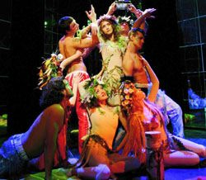
Мавка ніби втілює притаманне природі бажання зберегти усе живе, що вона витворила. І цю свою доброту дівчина переносить і на людей. Вона не може зненавидіти Лукаша навіть після його зради, не може помститися йому, а навпаки, рятує, хоч і в досить своєрідний спосіб. Мавка забирає Лукаша із людського життя, але дає йому життя вічне, наближаючи його до прекрасних джерел вічного добра, незнищенної краси:
О, не журися за тіло!
Ясним вогнем засвітилось воно,
чистим, палючим, як добре вино,
вільними іскрами в небо злетіло...

Slide 12
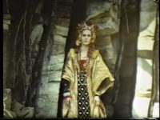
Які цінності утверджує образ Мавки? Ціною страти тілесного безсмертя, можливості вічного відтворення разом з природою у тій же подобі юної дівчини, красуні, лісової царівни вона отримала вічну душу, яка може відчувати, любити, набула голосу, що вічний, як музика. Чи не стало це для неї найважливішим? Чи, навпаки, вона відчула невимовну втрату? Ні, Мавка цілком розуміє, що найбільше щастя для людської, саме людської душі, — це віддавати:
Будуть приходити люди,
вбогі й багаті, веселі й сумні,
радощі й тугу нестимуть мені,
їм промовляти душа моя буде.
Я обізвуся до них
шелестом тихим вербової гілки,
голосом ніжним тонкої сопілки,
смутними росами з вітів моїх.

Slide 13
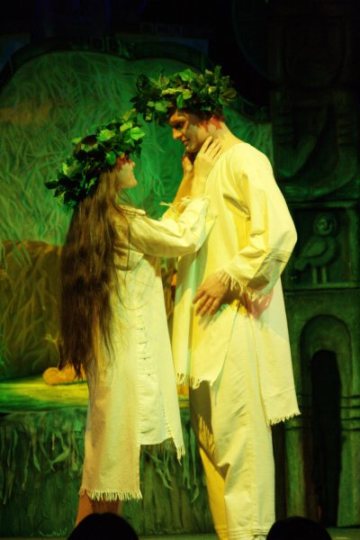
Цей останній акорд драми-феєрії «Лісова пісня» є максимально життєстверджуючим, незважаючи на те, що головні герої гинуть. Не гине їхнє вічне кохання, прекрасними залишаються їхні душі, тому що Мавка рятує Лукаша від духовного зубожіння, витягає його душу з прірви щоденної побутової «гризоти», духовних «злиднів». Дійсно, образ лісової красуні є втіленням вічного добра й краси, того, що шукають люди все-своє життя, чого прагнуть як найвищої цінності. І нехай твір Лесі Українки називають утопією, ми все ж віримо, що в людині завжди має перемагати прекрасне, що людина вища за побутові інтереси, треба тільки надати їй можливість відчути себе Людиною.

Slide 14

Драматургія Лесі Українки є багатоплановою та поліфонічною. Тому яскравим прикладом виступає її шедевр «Лісова пісня», в якому поєдналися фольклорні елементи та міфологічне мислення. Унікальність структури цього твору надає багатий матеріал для його інтерпретацій. А синтетичність мислення, яка характерна міфу, дає можливість видам мистецтва шукати різноманітні трансформації використання цієї драми. До цього твору зверталися багато діячів мистецтва, які також використовували синтетичні жанри, а саме: опера, балет, кінематограф. Але всі митці додають міфологічному аспекту «Лісової пісні» сучасний сенс, бо міф — вічно живе джерело, необхідна умова й первісний матеріал для всякого мистецтва.

